Slide 1


Степанов Михаил Александрович
«ИННОВАЦИОННЫЕ ТЕХНОЛОГИИ
ОБЕСПЕЧЕНИЯ ЭКОЛОГИЧЕСКОЙ
БЕЗОПАСНОСТИ ПОЛИГОНОВ ТКО»
АО «МосводоканалНИИпроект»

Slide 2
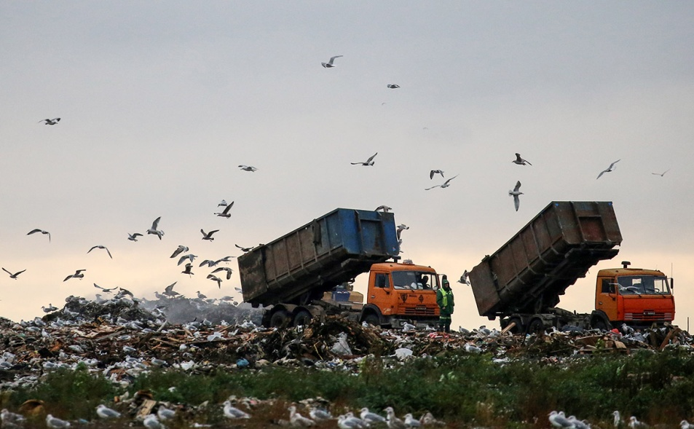
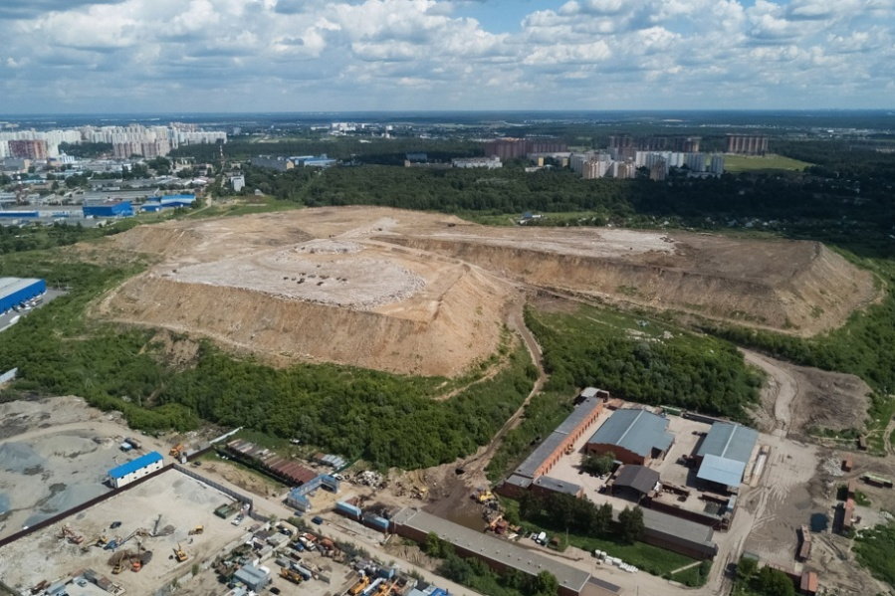
В стране 989 полигонов,
включенных в ГРОРО
Объем образующихся отходов
≈60 млн.тонн/год

Slide 3

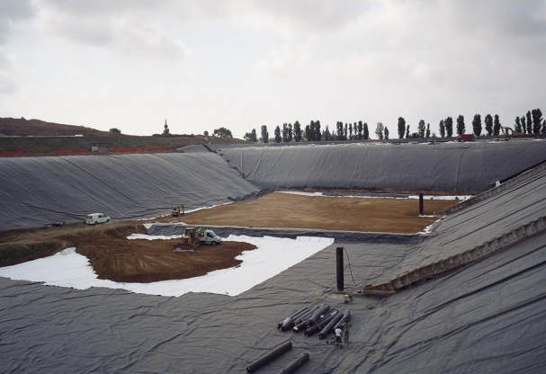
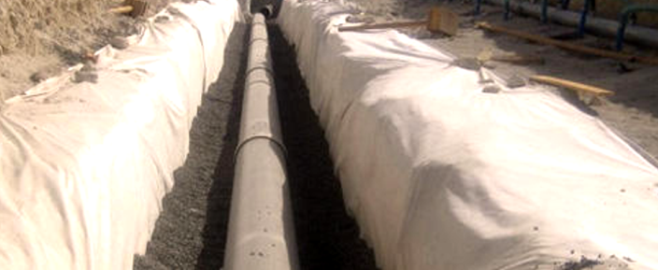
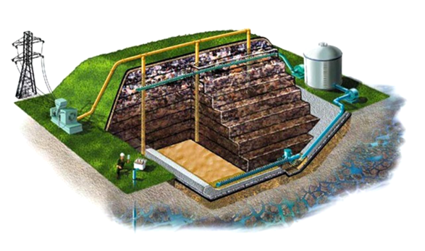
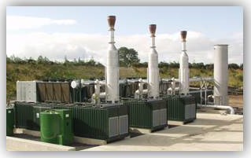
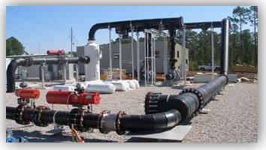
Основные мероприятия, направленные на минимизацию негативного воздействия объекта захоронения отходов на окружающую среду.
1. Снижение поступления загрязняющих веществ в подземные и поверхностные водные объекты, недра, почвы:
- противофильтрационные устройства (экраны, завесы и т.п.);
- дренажные системы для отвода фильтрационных вод;
- дренажные системы для отвода поверхностного и подземного стока с прилегающих территорий;
обвалование объекта для предотвращения поступления загрязняющих веществ с фильтрационными
и ливневыми водами на прилегающую территорию;
- изоляция отходов на этапе закрытия объекта.
2. Снижение выбросов загрязняющих веществ, поступающих в атмосферный воздух:
- сбор биогаза и его рассеивание в атмосфере;
- сбор биогаза с последующим сжиганием;
сбор биогаза с последующим использованием
на энергетических установках;
- применение методов пылеподавления;
применение методов по нейтрализации
запахов.

Slide 4
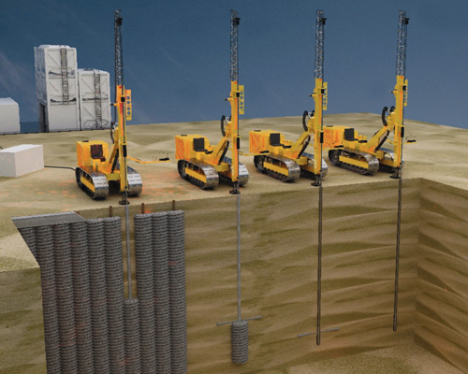
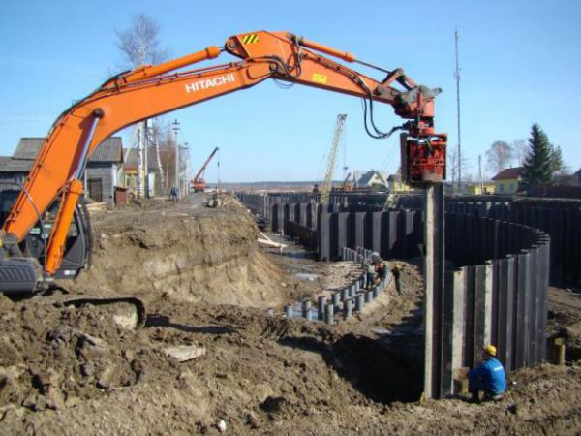
Противофильтрационные завесы (ПФЗ)

Slide 5
Технический анализ защиты грунтовых вод от фильтрата
Название метода | Основные технологические процессы | Достоинства | Ограничения использования
Противофильтрационная завеса из грунтоцементных колонн | На начальном этапе в процессе прямого хода буровой колонны производят бурение скважин до проектной отметки. В процессе обратного хода буровой колонны струя цементного раствора подается под высоким давлением | 1. простота реализации метода; 2. метод получил широкое распространение при создании стен в грунте на больших глубинах; 3. возможность создания любого изгиба под любым углом; 4. все работы могут выполняться в осенне-зимний период при температуре воздуха до -15°С | 1. высокая стоимость; 2. необходимо иметь площадку размерами 10х10 м для расположения оборудования на 1 комплекс (радиус действия 150м)
Противофильтрационная завеса из металлического шпунта | Наносится разметка шпунтовой стенки по длине. Осуществляется укрупнительная сборка элементов. Перед забивкой сборные элементы обрабатываются антикоррозийным составом. Погружение шпунта методом забивки молотом, задавливанием или вибропогружением | 1. симметричность контуров; 2. широкий профильный сортамент | 1. транспортировка, складирование и хранение металлического шпунта должны исключить возможность его деформаций; 2. все работы, требующие применения шпунтовых свай отличаются высокой стоимостью; 3. низкая устойчивость к коррозии без дополнительной обработки металлических элементов;
Противофильтрационная завеса методом «стена в грунте» | Осуществляется разработка траншеи, заполнение ее пространства глинистым раствором. Затем проводится заполнение траншеи противофильтрационным материалом | 1. простота исполнения; 2. все работы могут выполняться круглогодично | 1. сложность крепления откосов при больших глубинах; 2. большой объем изымаемого грунта
Противофильтрационная завеса из шпунта ПВХ | Наносится разметка шпунтовой стенки по длине. Погружение шпунта методом забивки молотом и вибропогружением | 1. симметричность контуров; 2. устойчивость против коррозии; 3. легкость элементов; 4. долгий срок службы | 1. сложность при проведении работ; 2. требует специальной квалификации и оборудования 3.сложность обеспечения целостности экрана при использовании полимерного шпунта для больших глубин

Slide 6
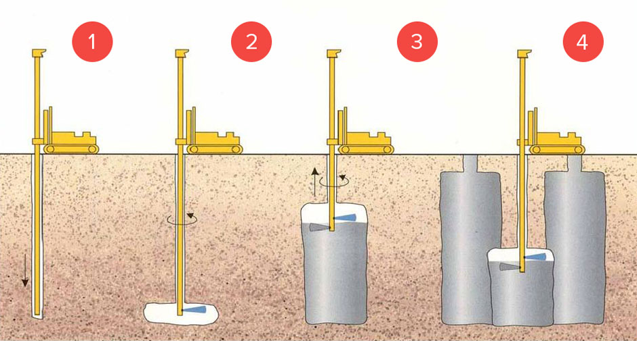
Сорбирующая противофильтрационная завеса

Slide 7
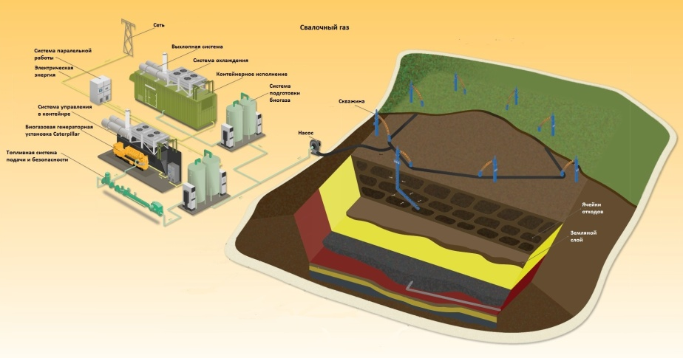
Создание
системы дегазации

Slide 8
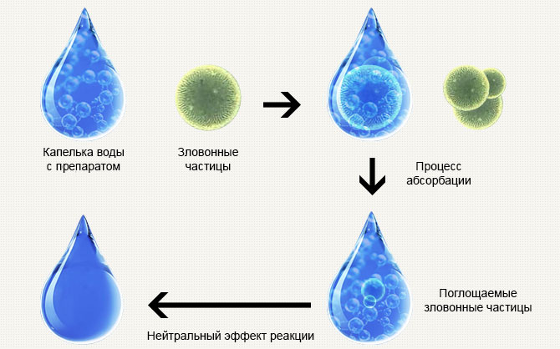
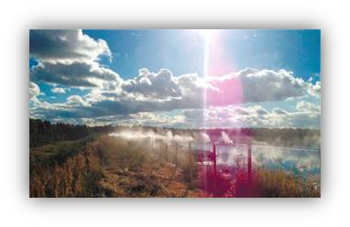
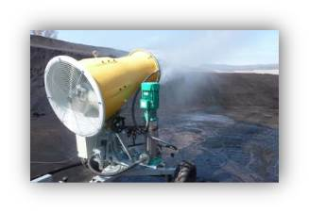
Технология «Мокрый барьер»

Slide 9
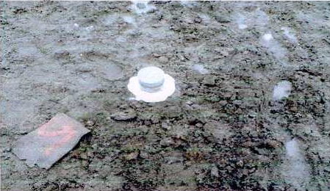
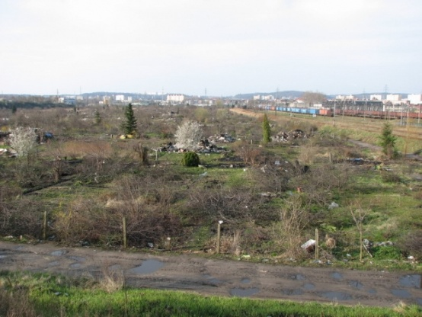
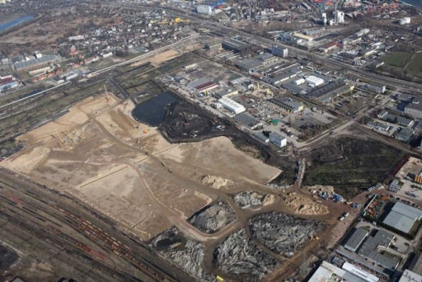
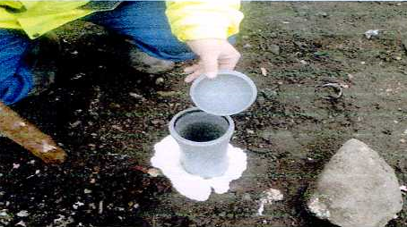
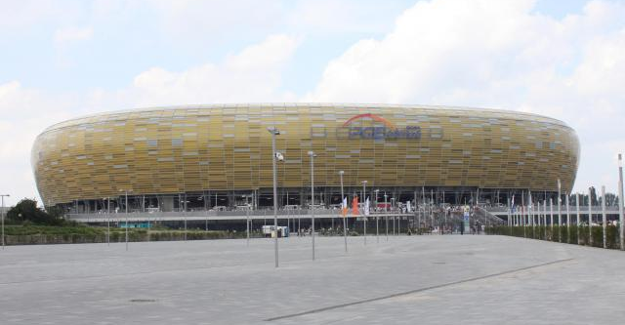
Метод биоремедиации

Slide 10


